Slide 1

WEB API & rest

Slide 2

Web API Core
Framework to build HTTP based services on top of .NET
Convention over configuration
Respects M’V’C pattern
Used to create REST services
Returns data in JSON format (or any other format defined)
Does content-negotiation
Model Binding & Validation
Input & Output formatters
Integrated DI
Self-Hosted
Cross-platform
Easy to test
Modern
Extensible
Notes:
Content negotiation
Content negotiation occurs when the client specifies an Accept header. The default format used by ASP.NET Core is JSON.
Content negotiation takes place when an Accept header appears in the request. When a request contains an accept header, ASP.NET Core:
Enumerates the media types in the accept header in preference order.
Tries to find a formatter that can produce a response in one of the formats specified.

Slide 3
Http Basics

Slide 4
Request
Header
Body
Http Method(VERB)
GET
POST
PUT
PATCH
DELETE
Others(): Trace, Connect, Head, Options
Notes:
39 de verbe

Slide 5
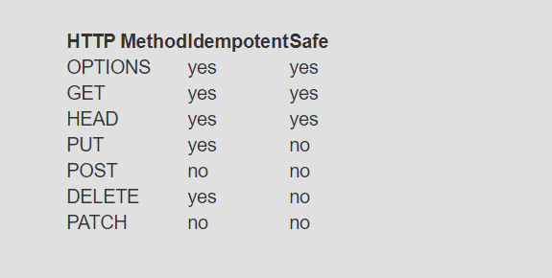
Idempotent and safe methods
Safe methods
Should not modify resources, for example: a GET method
Can be cached
Idempotent methods
Can be called many times without different outcomes
a=4 is idempotent, a++ is not idempotent
Notes:
Metoda safe : metoda care nu modifica o resursa. Un GET nu va modifica niciodata o resursa. Este posibil ca o metoda safe sa modifice anumite lucruri pe server dar acest lucru nu se va reflecta in reprezentarea resursei.
Metodata idempotenta: nu conteaza de cate ori o apelezi: va da acelasi rezultat
De exemplu POST nu e idempotenta daca faci POST la server sa adaugi o noua resursa o va adauga si de 10 ori, dar PUT spre exemplu daca faci update de 10 ori la aceiasi resursa o sa ai acelasi rezultat. De ce e important asta? Pentru ca e posibil sa ai un bug prin aplicatie sau ceva sa nu mearga bine si un update de resursa sa dureze mai mult, ce face un user cand vede ca aplicatia se incarca mai greu? Pai o sa apese butonu de 100 de ori

Slide 6
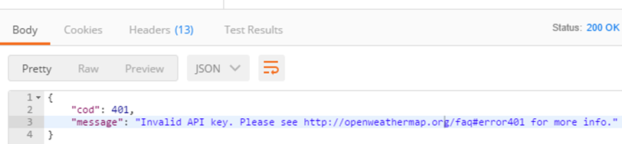
Response
Header
Body
Status Code
1xx - Informational
2xx – Success
200 OK, 201 Created, 204 No Content,
3xx – Redirect
301, 302
4xx – Client Error
400 Bad Request, 409 Conflict, 404 Not Found, 401 Unauthorized
5xx – Server Error
500 internal Server error
Notes:
Status codes:
Avem 5 categorii, iar in functie de acestea ar trebui sa putem spune ce s a intamplat cu un anumit request doar uitandu-ne la un status code (ofc daca e implementat bine api-ul)
400 bad request : ce inseamna ? Nu ar trebui sa returnezi 400 bad request daca din cauza un reguli de business din api-ul tau, nu ai reusit sa procesezi cereea, bad request ar trebui sa insemne ca user-ul nu a formulat corect cererea. La create cand creem un nou obiect – POST method tu formulezi corect cererea dar el poate exista deja, nu e vina ta deci requestul tau e corect., ar trebui sa returnezi un 409- conflict sau 422 Unprocessable Entity care merg aplicate si la validarea obiectului. 406- not acceptable cand ceri datele intr-un anumit format si server-ul nu ti-l poate da, 415 cand trimiti un format care server-ul nu il poate intelege (xml poate). 63 de status codes

Slide 7
Headers
Can be standard or custom
Aids the content-negotiation
Accept:
Content-Type :
Cache-Control:
Authorization
Notes:
Sunt facute pentru ca server-ul si clientul sa poata sa trimite informatii adiotionale in request sau in raspuns
Accept header si content type sunt folosite in negocierea continului-le – prin accept se indica tipul de raspuns pe care clientul il accepta de la server si content-type despre se refera la continutul mesajului in sine (xml sau json)
Cache control- determina daca un raspuns este cacheuit si daca da de catra tine si pentru cat timp, se folsoeste in combinatie cu alte headere

Slide 8
REST

Slide 9
REST
Representational State Transfer
“Father of REST” Roy Fielding in 2000
Defines 6 Architectural Constraints for a true RESTful API
Uniform interface
Client-server
Stateless
Cacheable
Layered system
Code on demand

Slide 10
Uniform interface
A uniform interface between clients and servers simplifies and decouples the architecture
A resource in the system should have only one logical URI
Any single resource should not be too large and contain each and everything in its representation
This enable each part to evolve independently
Notes:
Practic ce spune acest constraint este faptul ca avem nevoie ca server-ul si clientul nostru sa fie decuplate, astfel încât atunci când faci o modificare în oricare dintre ele sa nu trebuiască sa modifici si cealaltă parte (mai mult sau mai puțin). Ideea de baza este ca fiecare componenta sa lucreze si sa evolueze independent. Când e doar un server nu e o problema foarte mare ca sa îl redeployezi dar când ai 10 20 de microservicii devine o problema foarte mare, de aceea trebuie sa rămână decuplate
Acum, cum ajungi sa respecți constrângerea asta? Probabil ca sunteți familiari cu Uniform resource indentifier(uri) si cu standardele sale legate de rest, adică fiecare ruta ar trebuie sa corespunda unei resurse, maparea corecta a operaților CRUD peste verbele HTTP e o alta modalitate

Slide 11
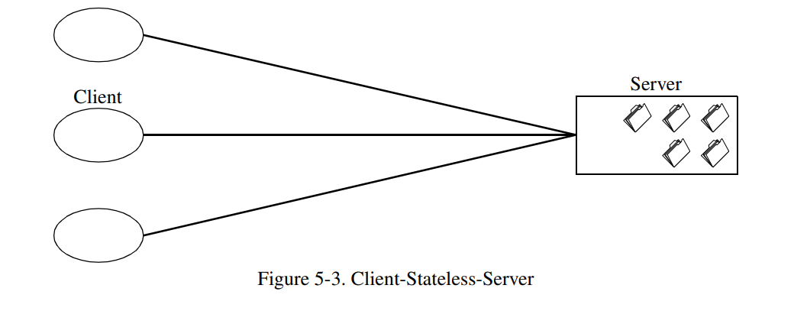
Client-server
Clients are separated from servers by a uniform interface
Driven by separation of concerns
Clients are concerned with the presentation to the user
Servers are concerned with the data storage, domain, model logic etc
Notes:
Al doua constrângere este client-server, probabil ca sunteți familiari de la rețele cu acest model. Acest lucru înseamna ca fiecare parte (clientul si server-ul ) trebuie sa evolueze independent fără dependente una fata de cealaltă componenta. Un client ar trebui sa știe doar URI-ul resursei si atât. Cam acesta e modelul după care se ghidează în mare parte aplicațiile în ziua de azi.

Slide 12
Stateless
No client context is stored on the server between requests
Each request from any client contains all the information necessary to service in the request, and any state is held în the client.
The server can be stateful, this constraint merely requires that server-side state be addressable by URL as a resource
Notes:
Constrângerea de stateless este inspirata din HTTP, după cum știți fiecare request încapsulează suficienta informație, astfel ca server-ul nu va stoca nimic despre ultimul request HTTP adresat de client. Va trata fiecare cerere ca si cum ar fi una noi, fără sesiuni si fără un istoric. Daca avem nevoie de state de exemplu când ne logam undeva si avem anumite drepturi, atunci aceste informații sunt ținute pe client si fiecare request pe care îl va face va conține informația necesara autentificării de exemplu un cod de autorizare si autentificare JWT. Nimic despre contextul clientului nu va fi salvat pe server intre requesturi, clientul este responsabil pentru a face managementul stării aplicației.

Slide 13
Cacheable
Clients are able to cache responses
Responses must, implicitly or explicitly, define themselves as cacheable or not (How?)
Brings performance improvement for client-side and better scope for scalability(server-side)
Partially or completely eliminates some client-server interactions
There are two main HTTP response headers that we can use to control caching behavior
Expires - specifies an absolute expiry time (Fri, 20 May 2016 19:20:49 IST)
Cache-Control - comprises one or more directives (max-age=3600)
Notes:
cache-ul reprezinta abilitatea de a stoca copii frecvente a datelor accesata cu tot cu calea de request-response ca un dicționar care are ca si cheie requestul si valoare reponse-ul, când un client are nevoie de o resursa daca aceasta exista în cache va fi folosita si astfel va scuti server-ul sa apeleze serviciul.
Gandii-va la un serviciu meteo care da vremea din ora în ora. Daca cineva vine la fix si cere informații, aplicația va apela serviciul de vreme va lua informațiile si le va salva într-un cache deoarece știe ca timp de o ora nu se vor schimba si astfel nu mai consuma resurse sa ia acele informații din nou, când un client vine va folosii acele informații pana când apar altele noi si cache-ul se reîmprospătează
De obicei browserele tratează request-urile GET ca fiind cachable, POST, PUT, DELETE niciodată by default. Daca vrem sa modificam comportamentul pre definit ne vom baza pe headerele Expire sau Cache Control

Slide 14
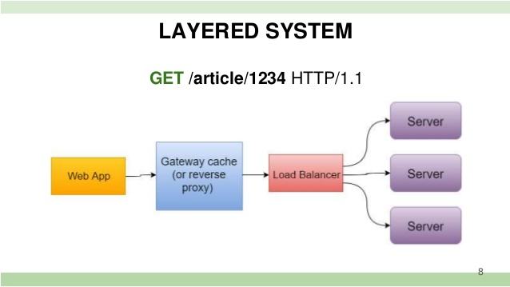
Layered system
A client cannot ordinarily tell whether it is connected directly to the end server, or to an intermediary along the way
Layers provides load balancing, security or shared caching and can be added or removed very easily this way
Notes:
REST ne lasă sa folosim o arhitectura bazate pe layere de exemplu deployezi un api pe server-ul A , stochezi datele pe server-ul B si autentifici totul în server-ul C, pe client-ul a nu îl interesează si nu ar trebui sa îl interesează daca e conectat direct la server sau la un intermediar, astfel obținem avantaje cum ar fi load balancing ( sa distribuim requesturile către mai multe instante ale aplicației noastre.

Slide 15
Code on demand
Optional Constraint
Your API can return executable code
Example : return executable code to render a UI widget
Notes:
Ultima constrângere este opționala. De obicei când vei returna date în urma unor requesturi acestea vor fi statice, de exemplu JSON XML. Dar când este nevoie poți returna si cod executabil pentru anumite parți ale aplicației, de exemplu un client poate folosi API-ul tău pentru a randa un widget pe UI si API-ul ii va returna codul. Acest lucru este permis.

Slide 16
MVC Pattern

Slide 17
The MVC Pattern
Model–view–controller (MVC) is a software architecture pattern
Originally formulated in the late 1970s by Trygve Reenskaug as part of the Smalltalk
Code reusability and separation of concerns
Originally developed for desktop, then adapted for internet applications
Notes:
E foarte bun pentru ca se separa resposabilitatile.

Slide 18
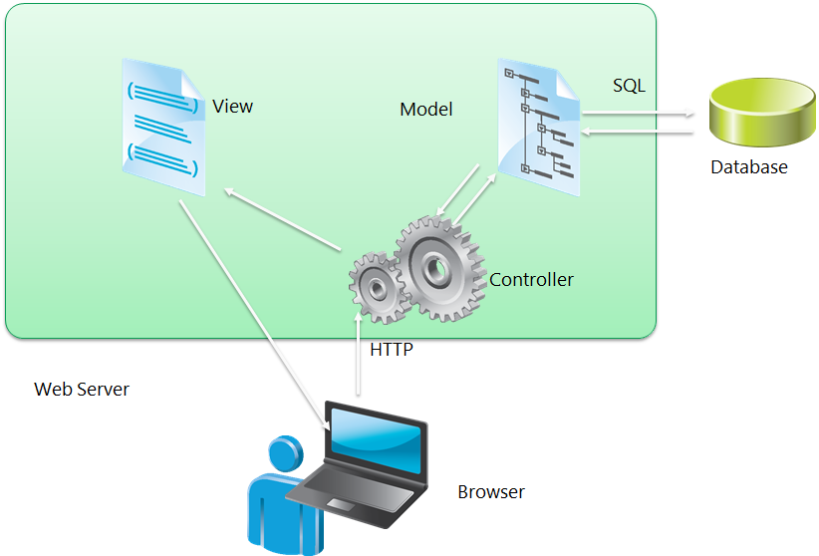

Slide 19

The MVC Pattern
Controller
Input logic
control logic
HTTP Request
/{Controller/{Action}/
Select view & Pass model
Manipulate (CRUD) model
HTTP Response
View
view logic
presentation layer
Model
data entities
business layer
Use model data

Slide 20
Model
Doesn’t have any logic
Used to transport data from controller to the view, and backwards
Helps with data validation
Set of classes that describes the data we are working with as well as the business
Rules for how the data can be changed and manipulated
May contain data validation rules
Often encapsulate data stored in a database as well as code used to manipulate the data
Apart from giving the data objects, it doesn't have significance in the framework
Notes:
POCO – o clasa simpla cu proprietati care nu are dependinte la nimic

Slide 21
View
Is responsible for displaying data
Defines how the application’s user interface (UI) will be displayed
May support master views (layouts) and sub-views (partial views or controls)
Web: Template to dynamically generate HTML

Slide 22
Controller
The core MVC component
Process the requests with the help of views and models
A set of classes that handles
Communication from the user
Overall application flow
Application-specific logic
Every controller has one or more "Actions“ mapped to Verbs

Slide 23
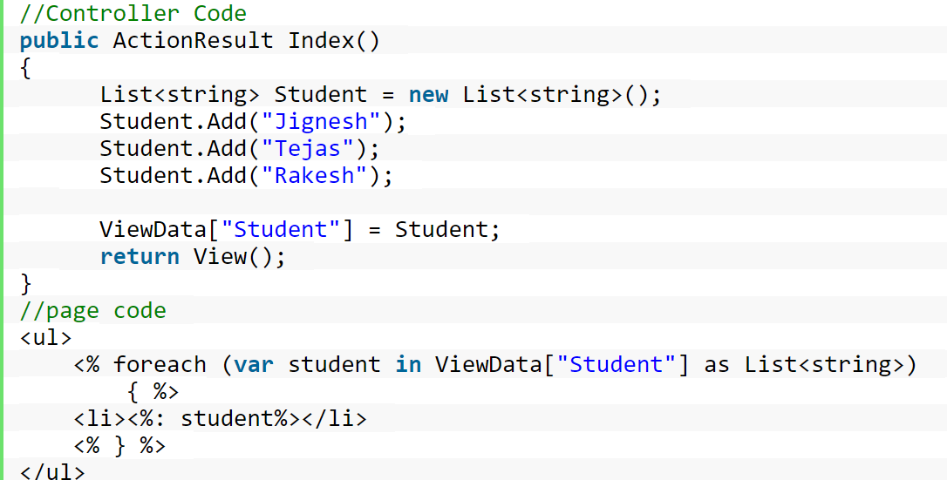
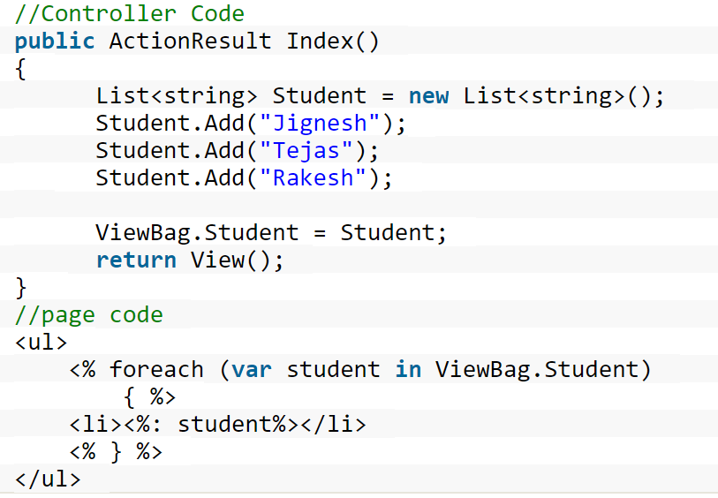
ViewData vs ViewBag
Notes:
ASP.NET MVC offers us three options ViewData, ViewBag, and TempData for passing data from controller to view and in next request.
ViewBag e doar un o modalitate dynamica a lui ViewData si apare in MVC 3.

Slide 24
TempData
Notes:
Dictionar care tine date pentru o perioada foarte mica de timp (pentru un singur HTTP request), foloseste variable de Sesiune. Trebuie folosit cu Redirectari (302/ 303- acelasi request).

Slide 25
Web API

Slide 26
MVC
Web API
Razor
HTML Helpers
Controllers
Controllers
Actions
Actions
Filters
Filters
Model binding
Model binding
DI
DI
Notes:
Razor = o syantaxa pentru a crea pagini web cu c#
Html helper e o clasa C# care genereaza elemente html intr-un view razor
Diferenta o face clasele din care mosteneste controller-ul (pt mvc e Controller si pt api e ControllerBase)

Slide 27
Responding to requests

Slide 28
Responding to requests
Person
FirstName=James
LastName=Smith
[HttpPost]
public IActionResult GetName(Person person)

Slide 29
Routing

Slide 30
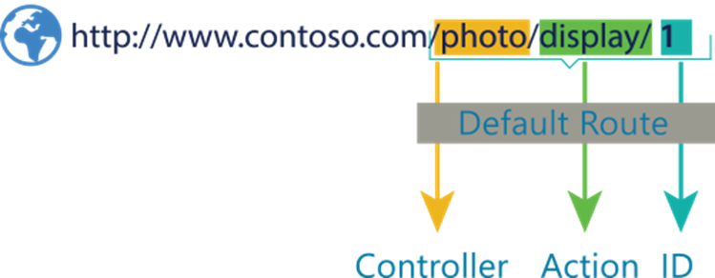
Routing
The Routing module is responsible for mapping incoming browser requests to particular MVC controller actions.
Notes:
URI – identifier iti spune unde e resursa
URL- localizare, iti spune si cum o acceszi
Uri vs url ? https://danielmiessler.com/study/difference-between-uri-url/
.Net are un modul de rutare integrat care mapeaza requesturile catre actiunile unui controller
Ar trebui sa iti poti da seama din url ce controller- actiune acesezi
Matches request URI with controller action
Used to map requests to route handlers
Configured when the application starts up
Can extract values from the URL that will be used for request processing
Also responsible for generating links using the defined routes in ASP.NET apps
Is convention based or attribute based

Slide 31
The Routing module is responsible for mapping incoming browser requests to particular MVC controller actions.
Setup places:
Startup.cs file
http://www.mysite.com/Products/ById/3 // controller = Products // action = ById // id = 3
app.UseRouting();
app.UseEndpoints(endpoints =>
{
endpoints.MapControllerRoute(
name: "default",
pattern: "{controller=Home}/{action=Index}/{id?}");
});
Route name
Default parameters
Route pattern
Notes:
app.UseMvcWithDefaultRoute();

Slide 32
Attribute Routing
[Route("api/[controller]")]
[ApiController]
public class FeedbackController : ControllerBase
{
[HttpGet]
public ActionResult<IEnumerable<string>> Get()
{
return new List<string>();
}
}
Attribute routing with Http[Verb]
[HttpGet("myfeedback/{id}")]
public Feedback Get(int id)
{
return new Feedback();
}

Slide 33
Attribute Routing Constraints
alpha - Matches uppercase or lowercase Latin alphabet characters (a-z, A-Z) bool - Matches a Boolean value. datetime - Matches a DateTime value. decimal - Matches a decimal value. double - Matches a 64-bit floating-point value. float - Matches a 32-bit floating-point value. guid - Matches a GUID value. int - Matches a 32-bit integer value. length - Matches a string with the specified length or within a specified range of lengths. long - Matches a 64-bit integer value. max - Matches an integer with a maximum value. maxlength - Matches a string with a maximum length. min - Matches an integer with a minimum value. minlength - Matches a string with a minimum length. range - Matches an integer within a range of values. regex - Matches a regular expression.
// combining multiple constraints using colon (:)
"/{id:alpha:minlength(6)?}"

Slide 34
Model Validation

Slide 35
Model validation
Done by adding attributes on the properties of the model class
Standard attributes or your own
Belong to System.ComponentModel.DataAnnotations;
public class Feedback
{
[MinLength(10)]
[Required]
public string Comment { get; set; }
public int Content { get; set; }
public int Delivery { get; set; }
}
Notes:
Cand creem un obiect e important sa ne asiguram ca datele sunt bune, ca user-ul nu pune litere unde trebuie cifre

Slide 36
Existing attributes
[CreditCard]: Validates the property has a credit card format.
[Compare]: Validates two properties in a model match.
[EmailAddress]: Validates the property has an email format.
[Phone]: Validates the property has a telephone format.
[Range]: Validates the property value falls within the given range.
[RegularExpression]: Validates that the data matches the specified regular expression.
[Required]: Makes a property required.
[StringLength]: Validates that a string property has at most the given maximum length.
[Url]: Validates the property has a URL format.

Slide 37
Validation in Controller
[HttpPost]
public IActionResult Create(Feedback model)
{
if (ModelState.IsValid)
{
// save the Feedback in database
}
return Created("CreationRoute", model);
}

Slide 38
Middleware

Slide 39
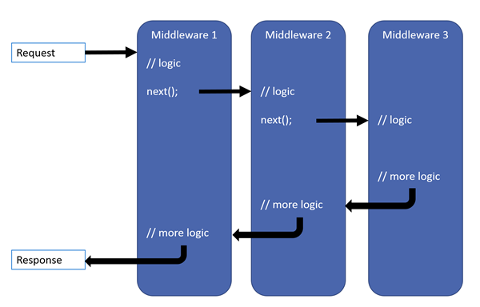
What is a middleware
Notes:
Are rolul de a intercepta un request si de a-l procesa in mai multi pasi.
Procesul prin care trece requestul e format din 3 middleware sau 3 etape, alogie cu recursivitatea
Ii un mod de a abstractiza procesarea care se intampla in controller, pentru ca requestul va ajunge mai intai in middleware si apoi daca vrem va fi procesat de catre controller-ul nostru
Middleware de autorizare

Slide 40
What is a middleware
Order of calling matters!
A way to intervene and build your request pipeline
Notes:
Putem defini un anumit drum pe care requestul nostru trebuie sa il ia

Slide 41
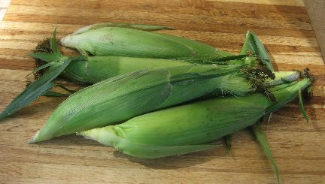
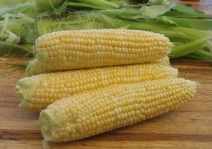
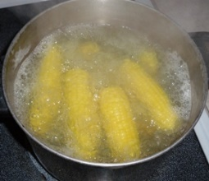
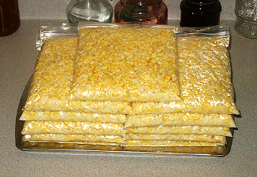
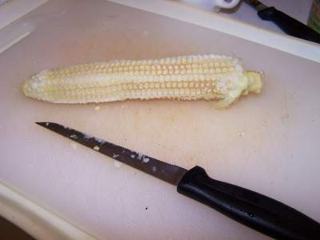
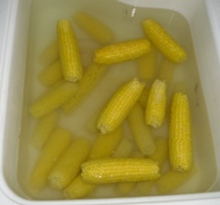
What is a middleware
Me
next
Mom
next
Dad
return
return

Slide 42
Custom Middlewares
public class Greetings
{
private readonly RequestDelegate next;
public Greetings(RequestDelegate next)
{
this.next = next;
}
public async Task Invoke(HttpContext context)
{
await context.Response.WriteAsync("get only THE hello!");
await this.next.Invoke(context);
}
}

Slide 43
Middleware Extensions
public static class Extensions
{
public static IApplicationBuilder UseGreetingsMiddleware(this IApplicationBuilder app)
{
return app.UseMiddleware<Greetings>();
}
}

Slide 44
Thank You!
Irina Scurtu
Matei MADALIN

